Slide 1
Анализ результатов ВПР-2025
по обществознанию
Автор: Н.П. Волкова,
учитель истории и обществознания
ГБОУ СОШШ «ОЦ» с. Тимашево

Slide 2
Общая характеристика участников ВПР по обществознанию в 6 классах
Показатель | 2024 | 2025
Кол-во ОО /Самарская область | 515 | 470
Количество участников, чел./Самарская область | 15169 | 10247
Количество участников, чел./м.р. Богатовский | 49 | 32
Количество участников, чел./м.р. Кинель-Черкасский | 194 | 95
Количество участников, чел./г.о. Отрадный | 217 | 177

Slide 3
Распределение участников по полученным баллам
Т.У. | Кол- во участников | Распределение участников по полученным баллам(%)
 |  | «2» | «3» | «4» | «5»
Российская Федерация | 5101115 | 8,66 | 40,45 | 37,0 | 13,89
Самарская область | 10247 | 3,41 | 33,11 | 41,02 | 22,47
Отрадненский округ | 304 | 2,9 | 39,8 | 44,8 | 12,5
г.о. Отрадный | 177 | 1,13 | 42,94 | 44,07 | 11,86
Кинель-Черкасский м.р. | 95 | 7,37 | 36,84 | 45,26 | 10,53
Богатовский м.р. | 32 | 0 | 31,25 | 46,88 | 21,88

Slide 4
Соответствие отметок за выполненную работу и отметок по журналу
АТЕ | Понизизили результат | Подтвердили | Повысили результат
Самарская область | 19,58 | 77,21 | 3,2
Отрадненский округ | 15,46 | 82,89 | 1,64
г.о. Отрадный | 13,56 | 84,18 | 2,26
Кинель-Черкасскийм.р. | 18,95 | 80,0 | 1,05
Богатовскийм.р | 15,63 | 84,38 | 0

Slide 5
Анализ демоверсии проверочной работы по обществознанию показал изменения, которые произошли в ВПР 6 класс в 2025 году
Система оценивания была модифицирована: максимальный первичный балл был уменьшен с 21 до 20.
Также произошли структурные изменения в содержании работы:
Количество заданий сократилось с 8 до 7
Задание, связанное с диаграммами (№ 3), было исключено
Задача под № 6 была исключена из структуры работы
В работу было добавлено задание, требующее анализа схемы (№ 4)

Slide 6
Задания вызвавшие затруднения у учащихся
Средний процент выполнения задания 6.1 – 72,32, 6.2 – 56,41 . Результаты указывают на то, что учащиеся на среднем уровне справляются с извлечением необходимой информации из изображений, устанавливают связи с положениями нормативных правовых актов (Конституции Российской Федерации, федеральных законов), но с трудом делают выводы. Следует отметить, что тема «Политика» сложна для понимания младших подростков.
В задании 7 необходимо составить краткое сообщение о нашей стране. Учащиеся Отрадненского округа могут составить рассказ по заданной теме (средний процент задания 7.1 – 85,31), но у них возникают трудности при включении всех предложенных понятий в свой текст (средний процент задания 7.2 – 56, 29).
Задание 6. Рассмотрите изображения и выполните задания.
1. Какие права граждан, закреплённые в Конституции Российской Федерации, можно проиллюстрировать, используя изображения? Назовите два права.
2. Приведите два любых доказательства того, что русский язык является государственным языком в Российской Федерации.
Задание 7. Привлекая обществоведческие знания, составьте краткое сообщение о нашей стране, используя все приведённые ниже понятия:
Российская Федерация, Конституция Российской Федерации, Президент Российской Федерации, государственные символы.

Slide 7
Общая характеристика участников ВПР в 7 классах
Показатель | 2024 | 2025
Кол-во ОО /Самарская область | 431 | 482
Количество участников, чел./Самарская область | 10051 | 9752
Количество участников, чел./м.р. Богатовский | 44 | 44
Количество участников, чел./м.р. Кинель-Черкасский | 117 | 125
Количество участников, чел./г.о. Отрадный | 160 | 115

Slide 8
Распределение участников по полученным баллам
Территориальное управление | Кол- во участников | Распределение участников по полученным баллам(%)
 |  | «2» | «3» | «4» | «5»
Российская Федерация | 485838 | 9,71 | 44,42 | 34,59 | 11,29
Самарская область | 9752 | 3,8 | 35,6 | 41,23 | 19,36
Отрадненский округ | 284 | 3,8 | 47,88 | 40,14 | 8,09
г.о. Отрадный | 115 | 6,09 | 53,91 | 33,04 | 6,96
Кинель-Черкасский м.р. | 125 | 3,2 | 40,8 | 44,8 | 11,2
Богатовский м.р. | 44 | 0 | 52,27 | 45,45 | 2,27

Slide 9
Уровень обученности и качество обучения
Анализ результатов ВПР позволяет дать оценку уровня обученности (доля участников, преодолевших минимальный балл) и качества обучения (доля участников, получивших отметки «4» и «5»).
В Отрадненском округе Самарской области уровень обученности составил 96,12%, что ниже среднего значения по Самарской области на 0,07%, но выше среднего показателя по Российской Федерации на 5, 82 % . Процент качества обучения (48, 23 %) в Отрадненском округе ниже средних значений по Самарской области, но выше по РФ. Наиболее высокие показатели по уровню обученности отмечены в Богатовском м.р. (100%), а по качеству обучения в Кинель-Черкасском м.р (56%) .

Slide 10
Соответствие оценок
АТЕ | Понизизили результат | Подтвердили | Повысили результат
Самарская область | 17,91 | 78,65 | 3,44
Отрадненский округ | 15,49 | 80,28 | 4,22
г.о. Отрадный | 21,74 | 70,43 | 7,83
Кинель-Черкасскийм.р. | 10,04 | 88 | 1,6
Богатовскийм.р. | 13,64 | 84,09 | 2,27
Данные говорят об объективности выставления оценок педагогами Отрадненского округа

Slide 11
Анализ демоверсии проверочной работы по обществознанию показал изменения, которые произошли в ВПР 7 класс в 2025 году
Система оценивания теперь отличается: максимальный первичный балл снижен с 20 до 19.
Кроме того, произошли изменения в структуре работы. Количество заданий сократилось с 9 до 8, из работы убрали задание с диаграммой (№3) и задачу (№8), а вместо них добавили задание со схемой (№6)

Slide 12
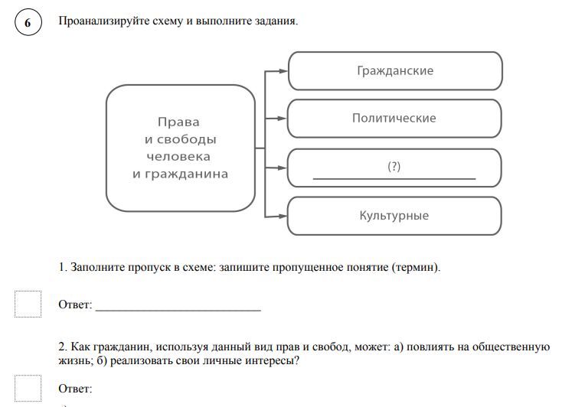
Выполнение заданий
На высоком уровне учащиеся справились с заданиями 1.1, 2, 3, 4.1, 5, 6.1. Баллы распределились в диапазоне от 80.11% до 90,91%. На среднем уровне были выполнены задания 1.2, 4.2, 7.1, 7.2 и 8.1. Наибольшие трудности возникли при выполнений заданий 6.2, 8.2, 8.3, где средний процент едва достигал 50% ( 45,49- 55,3 %).
Задание 6.
В первой части задания (81,49%) уч-ся успешно проанализировали информацию и определили недостающий компонент в структуре .
Во второй части, где требовалось объяснение, а также осмыслить личный опыт, трудности возникли у половины школьников (51,75%).

Slide 13
Задания вызвавшие затруднения у учащихся
Задание повышенной сложности № 8 направлено на проверку умения осознанно и произвольно строить речевое высказывание в письменной форме на заданную тему с использованием предложенных понятий.
Учащиеся испытывают трудности при составлении рассказа по заданной теме (средний процент задания 8.1 – 45,49), кроме того у них возникают трудности при включении всех предложенных понятий в свой текст (средний процент задания 8.2 – 55,3 %), к тому же тема «Политика» сложна для понимания семиклассников и они зачастую путают понятия или не знают некоторые из них.
Задание 8. Привлекая обществоведческие знания, составьте краткое сообщение об уголовной ответственности в Российской Федерации, используя все приведённые ниже понятия. Преступление, Уголовный кодекс Российской Федерации, виды наказаний, возраст наступления уголовной ответственности.

Slide 14
Общая характеристика участников ВПР в 8 классах
Показатель | 2024 | 2025
Кол-во ОО /Самарская область | 436 | 468
Количество участников, чел./Самарская область | 9751 | 9319
Количество участников, чел./м.р. Богатовский | 47 | 26
Количество участников, чел./м.р. Кинель-Черкасский | 137 | 132
г Количество участников, чел./г.о. Отрадный | 165 | 164

Slide 15
Распределение участников по полученным баллам
Территориальное управление | Кол-во участников | Распределение участников по полученным баллам(%)
 |  | «2» | «3» | «4» | «5»
Российская Федерация | 467122 | 10,9 | 44,28 | 35,15 | 9,67
Самарская область | 9319 | 5,32 | 38,82 | 39,8 | 16,05
Отрадненский округ | 322 | 2,79 | 45,96 | 37,88 | 10,24
г.о. Отрадный | 164 | 2,44 | 48,17 | 37,2 | 12,2
Кинель-Черкасский м.р. | 132 | 3,79 | 45,45 | 40,91 | 9,85
Богатовский м.р. | 26 | 0 | 73,08 | 26,92 | 0

Slide 16
Уровень обученности и качество обучения
Территориальное управление | Доля участников, получивших отметки «3», «4» и «5» (уровень обученности), % | Доля участников, получивших отметки «4» и «5» (качество обучения), %
Российская Федерация | 86,1 | 44,82
Самарская область | 94,67 | 55,85
Отрадненский округ | 96,27 | 48,13
г.о. Отрадный | 97,57 | 49,4
Кинель-Черкасский м.р. | 96,21 | 50,76
Богатовский м.р. | 100 | 50,0

Slide 17
Соответствие оценок
АТЕ | Понизизили результат | Подтвердили | Повысили результат
Самарская область | 19,69 | 76,4 | 3,91
Отрадненский округ | 16,45 | 81,05 | 1,55
г.о. Отрадный | 16,05 | 82,72 | 1,23
Кинель-Черкасский м.р. | 17,56 | 80,15 | 2,29
Богатовский м.р. | 15,38 | 84,62 | 0

Slide 18
Анализ демоверсии проверочной работы по обществознанию показал изменения, которые произошли в ВПР 8 класс в 2025 году
Произошли изменения в структуре работы, количество заданий сократилось с 10 до 8, из работы убрали задание с диаграммой (№3), исключили задание на выбор нескольких правильных ответов (№5), а вместо них добавили задание со схемой (№6).
В результате работа стала включать 8 заданий, из которых 2 предполагают краткий ответ в виде комбинации цифр и 6 заданий — развёрнутый ответ

Slide 19
Выполнение заданий
Наиболее успешно учащиеся 8-х классов справились с заданиями 1.1, 2, 3, 4, 5.1, 6.1, 7.1. На среднем уровне были выполнены задания 1.2, 5.2, 6.2, 7.2,7.3, 8.1. Трудности возникли при выполнении заданий 8.2, 8.3.
Задание 8 направлено на проверку умения осознанно и произвольно строить речевое высказывание в письменной форме на заданную тему с использованием предложенных понятий. Это задание, повышенного уровня сложности и оно показывает самый низкий процент справившихся, также в этом задании необходимо составить краткое сообщение.
Учащиеся испытывают сложности при составлении рассказа по заданной теме (средний % задания 8.1- 66, 84), кроме того у них возникают трудности при включении всех предложенных понятий в свой текст (средний % задания 8.2- 41. 4 %). По критерию 8.3 средний % - 50,31. Школьники зачастую путают понятия или не знают некоторые из них.
8. Привлекая обществоведческие знания, составьте краткое сообщение об экономике фирмы, используя все приведённые ниже понятия.
Фирма, ассортимент товаров, бизнес-план, прибыль.

Slide 20
Общая характеристика участников ВПР в 10 классах
Показатель | 2024 | 2025
Кол-во ОО /Самарская область |  | 163
Кол-во участников, чел./Самарская область |  | 2685
Кол-во участников, чел./м.р. Богатовский |  | 2
Кол-во участников, чел./м.р. Кинель-Черкасский |  | 16
Кол-во участников, чел./г.о. Отрадный |  | 45

Slide 21
Распределение участников по полученным баллам
Территориальное управление | Кол-во участников | Распределение участников по полученным баллам(%)
 |  | «2» | «3» | «4» | «5»
Российская Федерация | 140695 | 5,7 | 27,53 | 46,8 | 19,96
Самарская область | 2685 | 2,35 | 20,19 | 48,31 | 29,16
Отрадненский округ | 63 | 1,58 | 17,46 | 58,73 | 22,22
г.о. Отрадный | 45 | 0 | 20 | 53,33 | 26,67
Кинель-Черкасский м.р. | 16 | 6,25 | 12,5 | 68,75 | 12,5
Богатовский м.р. | 2 | 0 | 0 | 100 | 0

Slide 22
Уровень обученности и качество обучения
Территориальное управление | Доля участников, получивших отметки «3», «4» и «5» (уровень обученности), % | Доля участников, получивших отметки «4» и «5» (качество обучения), %
Российская Федерация | 94,29 | 66,76
Самарская область | 97,66 | 77,47
Отрадненский округ | 98,41 | 80,95
г.о. Отрадный | 100 | 80
Кинель-Черкасский м.р. | 93,75 | 81,25
Богатовский м.р. | 100 | 100

Slide 23
Соответствие оценок
АТЕ | Понизизили результат | Подтвердили | Повысили результат
Самарская область | 16,29 | 77,44 | 6,26
Отрадненский округ | 23,80 | 66,66 | 9,52
г.о. Отрадный | 26,67 | 68,89 | 4,44
Кинель-Черкасский м.р. | 18,75 | 56,25 | 25
Богатовский м.р. | 0 | 100 | 0

Slide 24
Структура проверочной работы
Проверочная работа состоит из двух частей и включает в себя 9 заданий. В части 1 содержатся задания 1–6; в части 2 – задания 7–9. Три задания предполагают краткий ответ в виде числа, комбинации/ последовательности цифр.
Система оценивания выполнения работы
Правильное выполнение каждого из заданий 2, 3, 4 оценивается 1 баллом. Полный правильный ответ на каждое из заданий 1, 5, 6, 8 оценивается 3 баллами. Полный правильный ответ на задание 7 оценивается 7 баллами, на задание 9 – 6 баллами. Максимальный первичный балл за выполнение работы – 28.
Перевод первичных баллов по обществознанию в отметки по пятибалльной шкале
Отметка по пятибалльной шкале | «2» | «3» | «4» | «5»
Первичные баллы | 0-12 | 13-17 | 18-24 | 25-28

Slide 25
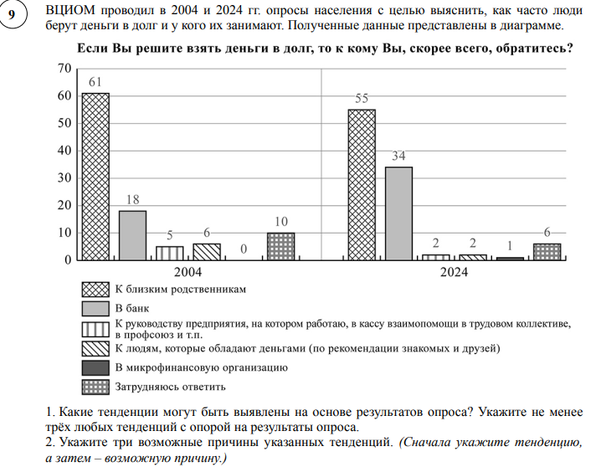
Выполнение заданий
Наиболее успешно учащиеся 10-х классов справились с заданиями 1.1, 2,3, 4, 6.1,7.1, 7.3, 8.1. На среднем уровне были выполнены задания 5, 6.2, 7.2, 8,2. Трудности возникли при выполнении заданий 9.1, 9.2.
Задание 9 построено на основе
графического представления
статистической информации. Оно нацелено
на проверку умения осуществлять поиск
социальной информации, представленной
в диаграмме, и состоит из двух частей.
В 1. ч. требуется проанализировать
предложенную информацию определить
мнение по заданной тематике и высказать
предположение о причинах соответствующего выбора опрошенных. Во 2. ч. задания нужно дать собственный ответ на поставленный в ходе социологического исследования вопрос. Задание 9.1 выполнило 67,37%, а задание 9.2 – 53,37% обучающихся.

Slide 26
Рекомендации
Образовательным организациям, продемонстрировавшим по результатам ВПР низкий уровень обученности, необходимо проанализировать результаты выполнения ВПР по обществознанию в 6-10 классах, рассмотреть вопросы повышения результативности обучения обществознанию на заседаниях предметных учебно-методических объединений (далее – УМО), провести обзор методических аспектов преподавания тем, вызвавших затруднение.
Учителям обществознания:
Активно применять методы, формирующие у обучающихся личностные представления об основах российской гражданской идентичности, патриотизма, ответственности, правового самосознания, толерантности и приверженности конституционным ценностям;
Увеличивать задания на знание государственного устройства и органов власти России, чаще проводить работу по составлению предложений с использованием обществоведческих терминов и понятий;
Организовать работу с текстовой информацией, что должно обеспечить формирование коммуникативной компетентности школьника: «погружаясь в текст», грамотно его интерпретировать, выделять разные виды информации и использовать её в своей работе;
Проводить работу на умение устанавливать причинно-следственные связи, поисковые работы (с ориентацией на отбор нужной информации) и т. д.

